Slide 1
Разработка Windows Store и Windows Phone приложений с помощью JavaScript
Сергей Байдачный
Майкрософт Украина
Sergiy.Baydachnyy@Microsoft.com

Slide 2
Основы мироздания
Рынок больше не ограничивается компьютерами с мониторами, системными блоками и клавиатурой
Планшеты, смартфоны, часы, очки, браслеты и др.
С# - управляемый язык программирования
Поддержка на альтернативных платформах
Требует наличия .NET Framework
Незнаком разработчикам на других платформах
С++ - универсальный инструмент для приложений любого типа
Сложный для быстрого старта
«Старый», хотя за последние два года много чего изменилось (и это еще больше пугает)

Slide 3
JavaScript как универсальная альтернатива
Язык не привязан к платформе и производителю
Хотя некоторые разработчики и имеют ложную ассоциацию с HTML и Web
Имеет другую идеологию (необычная реализация принципов ООП)
Достаточно развитая экосистема внешних библиотек
Позволяет быстро приступить к созданию реальных приложений

Slide 4
Как использовать JavaScript для Windows 8 и Windows Phone

Slide 5
Использование элемента WebView
Полноценный браузер внутри Вашего приложения
Со всеми возможностями и недостатками «Metro» браузера
Позволяет работать с локальным хранилищем Вашего приложения
Дает возможность генерировать контент «на лету»
Поддерживает большое количество событий и методов
Всегда работает в режиме Internet Explorer 11 (Windows 8.1)

Slide 6
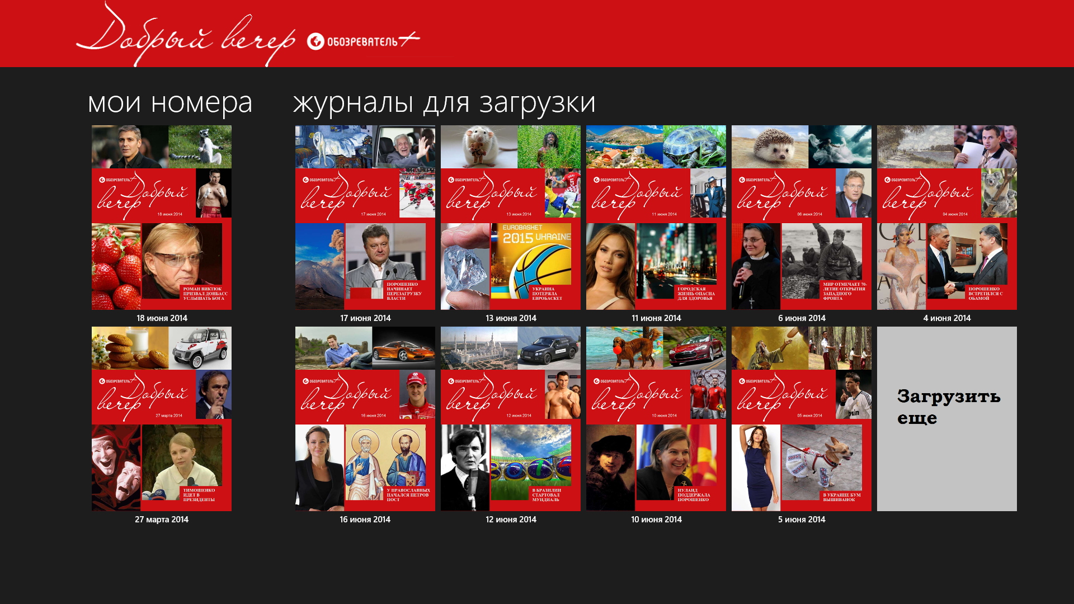

Использование элемента WebView

Slide 7
Что такое Windows Store приложения
Поддержка нового типа интерфейса
Ориентация на клавиатуру и жесты
Работа на x86 и ARM устройствах
Новые элементы управления
Новые принципы и подходы при построении дизайна приложений
Базируются на программном интерфейсе нового типа (Windows Runtime)
Доставляются пользователю через единый магазин, тесно интегрированный с операционной системой

Slide 8
Windows Store приложения
Windows Store apps
Desktop apps
View
XAML
HTML / CSS
HTML
JavaScript
Model Controller
C/C++
C#, VB
JavaScript
+ WinJS
C
C++
C#
VB
WinRT APIs
System Services
Communication
& Data
Graphics & Media
Devices & Printing
Application Model
Internet Explorer
Win32
.NET SL
Core
Windows Core OS Services

Slide 9
Windows developer platform
App Model
WinJS
(HTML + JS)
Windows XAML
(C# | VB | C++)
DirectX
(C++)
Silverlight XAML
(C# | VB)
Services
Navigation
Store
Packaging
Windows API Set
Push
Graphics
Audio
Media
Commerce
Contracts
Roaming
Networking
File System
Input
Sensors
Background
App Data Backup
Windows Runtime
.NET CLR
Windows Kernel
Legend
Windows + Windows Phone
Windows Only
Windows Phone Only

Slide 10
Таким образом
JavaScript является «нативным» для Windows 8 и Windows Phone
Приложения на JavaScript публикуются в магазине приложений
Позволяет использовать любые внешние библиотеки
Нужно использовать эту возможность очень осторожно
Позволяет использовать HTML 5 элементы управления

Slide 11
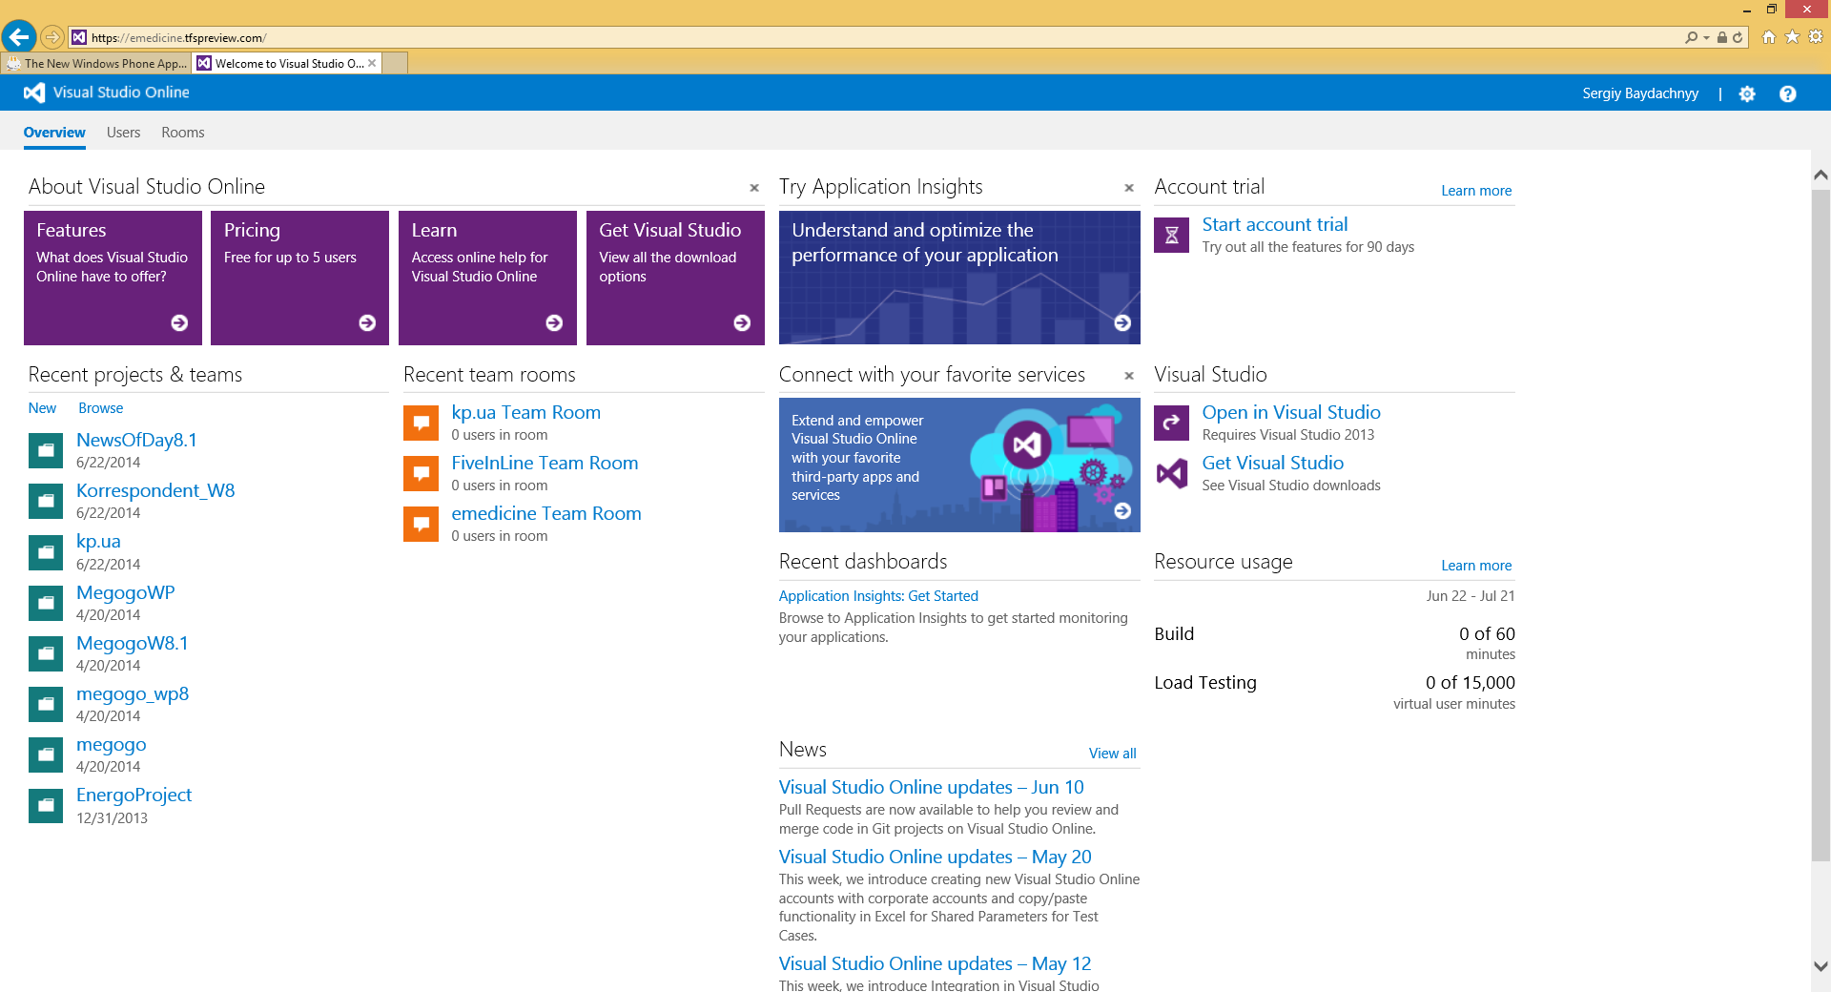
Средства разработки
Team Foundation Service Online (Visual Studio Online)
Бесплатное использование командами до 5 разработчиков

Slide 12
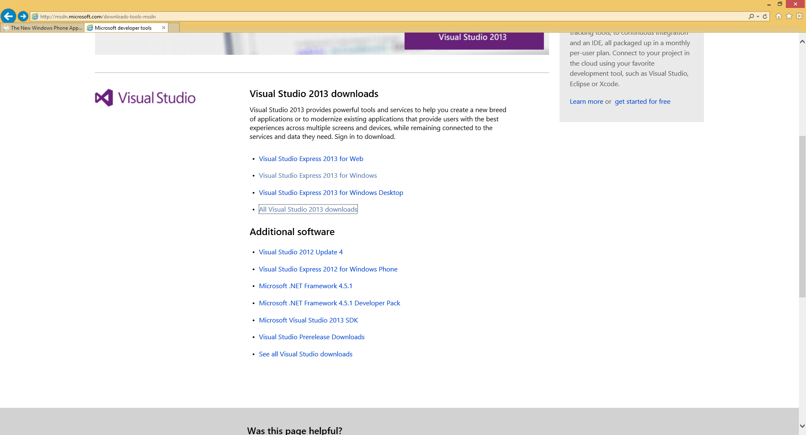
Средства разработки
Visual Studio Express 2013 for Windows

Slide 13
Не забываем о BizSpark
Программа для компаний и индивидуальных разработчиков, которые занимаются стартапами
Доступ на три года ко всему ПО Майкрософт на бесплатной основе
Бесплатная регистрация в магазине Windows
$150 в месяц на использование Azure
http://www.Microsoft.com/bizspark

Slide 14
Что же такое WinJS
Верим ли мы в универсальный интерфейс?
Проблемы «чистого» JavaScript и HTML 5
Интерфейсы не всегда соответствуют рекомендациям Windows
Проблемы взаимодействия с операционной системой
Ограниченность набора элементов управления
WinJS позволяет решить описанные выше проблемы
Является прослойкой между JavaScript и Windows Runtime
Описывает элементы управления и классы WinRT в удобном для JavaScript разработчика виде

Slide 15
WinJS Toolkits

Slide 16
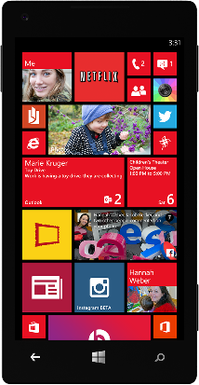
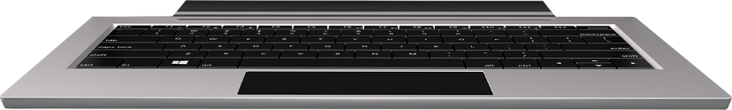

WinJS сегодня
WinJS 2.0
Phone
WinJS 2.1
WinJS
WinJS
WinJS
WinJS
New!
Notes:
You can use WinJS today to make apps for Windows desktops, laptops, tablets, convertibles, etc.

Slide 17
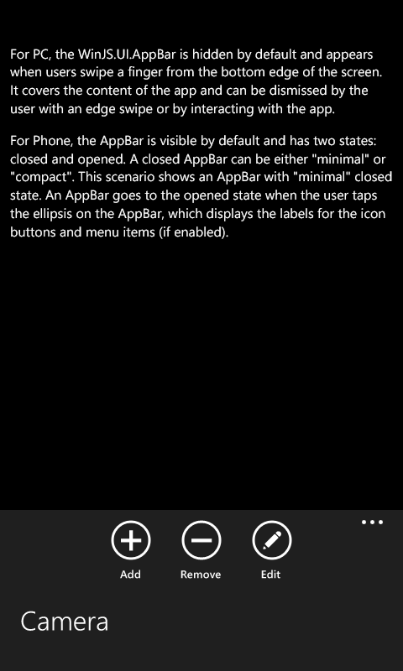
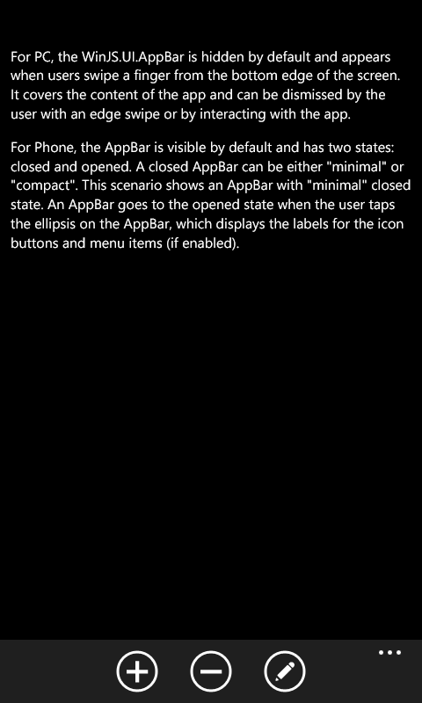
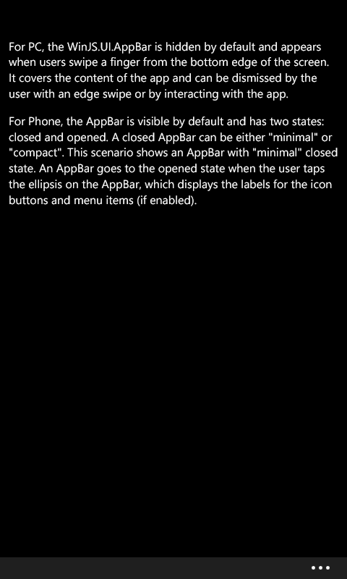
AppBar для Phone
Notes:
WinRT integration with Splash App bar
Same set of APIs between platforms
New Phone-exclusive compact/minimal state

Slide 18
AppBar для Phone
<div id="createAppBar" data-win-control="WinJS.UI.AppBar">
<button data-win-control="WinJS.UI.AppBarCommand"
data-win-options="{id:'cmdAdd', label:'Add', icon:'add'}">
</button>
<button data-win-control="WinJS.UI.AppBarCommand"
data-win-options="{id:'cmdRemove', label:'Remove', icon:'remove'}">
</button>
<button data-win-control="WinJS.UI.AppBarCommand"
data-win-options="{id:'cmdCamera', label:'Camera', icon:'camera',
section:'selection'}">
</button>
</div>
Notes:
Same API as on PC…
(next slide for differences on Phone)

Slide 19
AppBar для Phone
<div id="createAppBar" data-win-control="WinJS.UI.AppBar"
data-win-options="{closedDisplayMode:'minimal'}">
<button data-win-control="WinJS.UI.AppBarCommand"
data-win-options="{id:'cmdAdd', label:'Add', icon:'add'}">
</button>
<button data-win-control="WinJS.UI.AppBarCommand"
data-win-options="{id:'cmdRemove', label:'Remove', icon:'remove'}">
</button>
<button data-win-control="WinJS.UI.AppBarCommand"
data-win-options="{id:'cmdCamera', label:'Camera', icon:'camera',
section:'selection'}">
</button>
</div>
Notes:
Next slide to highlight key code

Slide 20
AppBar для Phone
<div id="createAppBar" data-win-control="WinJS.UI.AppBar"
data-win-options="{closedDisplayMode:'minimal'}">
<button data-win-control="WinJS.UI.AppBarCommand"
data-win-options="{id:'cmdAdd', label:'Add', icon:'add'}">
</button>
<button data-win-control="WinJS.UI.AppBarCommand"
data-win-options="{id:'cmdRemove', label:'Remove', icon:'remove'}">
</button>
<button data-win-control="WinJS.UI.AppBarCommand"
data-win-options="{id:'cmdCamera', label:'Camera', icon:'camera',
section:'selection'}">
</button>
</div>
Notes:
Section property is reinterpreted (value of “selection” means it’s a menu list item)
Note closedDisplayMode property (minimal and compact values).
Taken from AppBar SDK Sample App

Slide 21
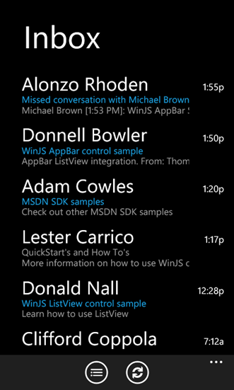
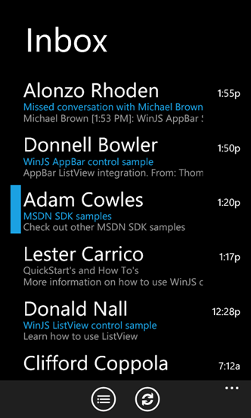
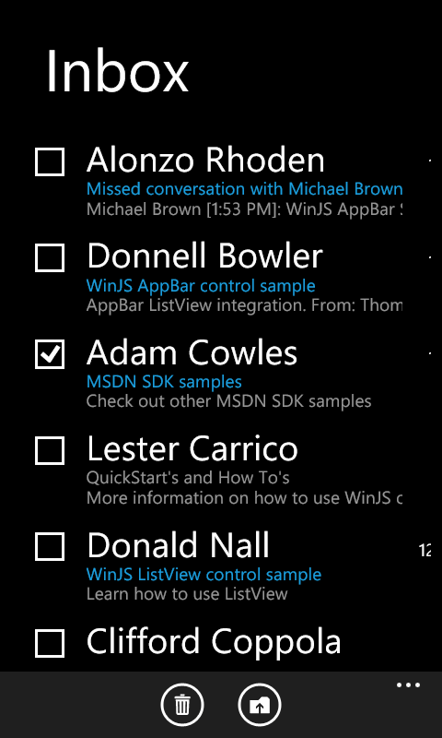
ListView для Phone
Notes:
For those coming from Silverlight, known as the long list selector.
New selection mode
New touch target
Same set of APIs between platforms
Virtualization
New selection mode is exclusive to Phone
New touch target: left margin of screen

Slide 22
Использование ListView
<div data-win-control="WinJS.UI.ListView" data-win-options="{
itemDataSource: myDataSource,
layout: { type: WinJS.UI.ListLayout },
itemTemplate: myItemTemplate,
selectionMode: 'multi',
tapBehavior: 'toggleSelect'
}">
</div>
Notes:
Need to set selectionMode to ‘multi’ and tapBehavior to ‘toggleSelect’.
Verbally say:
Additional code will have to be added in JavaScript and CSS to enable the full functionality, available in the Pivot SDK Sample.

Slide 23
Будущее WinJS
http://
WinJS
WinJS
WinJS
WinJS
Notes:
You can use WinJS today to make apps for Windows desktops, laptops, tablets, convertibles, etc.

Slide 24

Чуть не забыл
JavaScript и WinJS позволяют разрабатывать и Xbox One приложения

Slide 25
Вопросы?

Slide 26
JavaScript на платформе Microsoft
Сергей Байдачный
Майкрософт Украина
Sergiy.Baydachnyy@Microsoft.com

Slide 27
О чем будем говорить
Node.js и Microsoft Azure платформа
Azure Mobile Services и JavaScript
Введение в TypeScript

Slide 28
Node.js и Microsoft Azure

Slide 29
Node.js и Windows
node.exe
application
HTTP
libuv
named pipes
node.exe
w3wp.exe
application
iisnode
HTTP
IIS
libuv
HTTP.SYS
TCP
TCP
node.exe
iisnode

Slide 30




Node.js и Windows Azure
Virtual Machine
Windows
or Linux
Hosted Service
Managed
application
with VM
access on Windows
Web Site
Managed HTTP application
with Git, GitHub, FTP and TFS deployment
Mobile Service
Backend for Windows 8,
Windows Phone, iPhone, or Android application

Slide 31
Node.js и Windows Azure
Virtual Machine
Hosted Service
Web Site
Mobile Service
iisnode
node.exe

Slide 32
Node.js и Windows Azure
Virtual Machine
Hosted Service
Web Site
Mobile Service
iisnode
node.exe

Slide 33

Deploying a Node.js application
Windows Azure management portal
Command line tools
Git and GitHub integration

Slide 34

Using Azure services from Node.js
Windows Azure SDK for Node.js
Table Storage, Blob Storage, SQL Azure, ServiceBus, Storage Queues, HD insight, Service Runtime

Slide 35
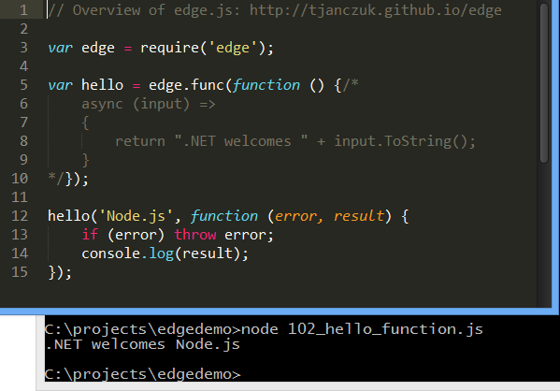
Using .NET from Node.js
Edge.js enables in-process interop between Node.js and .NET

Slide 36
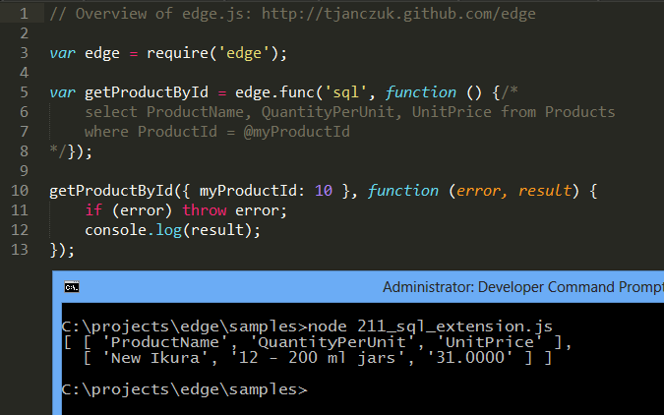
Access MS SQL from Node.js
Edge.js uses ADO.NET to enable access to MS SQL from Node.js

Slide 37
Azure Mobile Services и JavaScript

Slide 38
Пример из жизни
Очередь
Данные для MPNS
MPNS
Размещение сообщения в очереди (Web Role)
Оператор
Обработка и рассылка очередного сообщения (Worker Roles)

Slide 39



Проблема
Web Service
Soap, rest
SQL
Phone
Database
Notes:
Slide Objectives:
Provide broad overview of WA Mobile Services features
Speaking Points:
WAMS
Build a cloud backend in minutes with no hassles, no deployments, no fear
Supports Windows 8 client SDK, Windows Phone 8 SDK, iOS SDK
Android coming soon
Data
Structured Storage with SQL Database
Automatic service api generated for storage
Rich querying capability
Server Logic
Automatic CRUD service api generated
Ability to author server logic that intercepts CRUD operation pipeline
Auth
Authenticate against Windows Live
Table level authorization with no code
More granular control with server side scripts
Notifications
Integrates with WNS to provide Toast, Tile, Badge and Raw notifications
Clean object model to compose notifications
Scheduler
Scheduler allows you to run Scripts to perform tasks at a scheduled basis minutes, hrly, daily, monthly or on demand.
Example – aggregate News RSS feeds and send a tile update every 15 minutes
Logging and Diagnostics for monitoring
Scale out and Scale up

Slide 40
Решение
Phone
Database
REST
Notes:
Slide Objectives:
Provide broad overview of WA Mobile Services features
Speaking Points:
WAMS
Build a cloud backend in minutes with no hassles, no deployments, no fear
Supports Windows 8 client SDK, Windows Phone 8 SDK, iOS SDK
Android coming soon
Data
Structured Storage with SQL Database
Automatic service api generated for storage
Rich querying capability
Server Logic
Automatic CRUD service api generated
Ability to author server logic that intercepts CRUD operation pipeline
Auth
Authenticate against Windows Live
Table level authorization with no code
More granular control with server side scripts
Notifications
Integrates with WNS to provide Toast, Tile, Badge and Raw notifications
Clean object model to compose notifications
Scheduler
Scheduler allows you to run Scripts to perform tasks at a scheduled basis minutes, hrly, daily, monthly or on demand.
Example – aggregate News RSS feeds and send a tile update every 15 minutes
Logging and Diagnostics for monitoring
Scale out and Scale up

Slide 41



Что такое Windows Azure Mobile Services
Auth
Server Logic
Notifications
Logging & Diag
Data
Scheduler
Scale
Notes:
Slide Objectives:
Provide broad overview of WA Mobile Services features
Speaking Points:
WAMS
Build a cloud backend in minutes with no hassles, no deployments, no fear
Supports Windows 8 client SDK, Windows Phone 8 SDK, iOS SDK
Android coming soon
Data
Structured Storage with SQL Database
Automatic service api generated for storage
Rich querying capability
Server Logic
Automatic CRUD service api generated
Ability to author server logic that intercepts CRUD operation pipeline
Auth
Authenticate against Windows Live
Table level authorization with no code
More granular control with server side scripts
Notifications
Integrates with WNS to provide Toast, Tile, Badge and Raw notifications
Clean object model to compose notifications
Scheduler
Scheduler allows you to run Scripts to perform tasks at a scheduled basis minutes, hrly, daily, monthly or on demand.
Example – aggregate News RSS feeds and send a tile update every 15 minutes
Logging and Diagnostics for monitoring
Scale out and Scale up

Slide 42
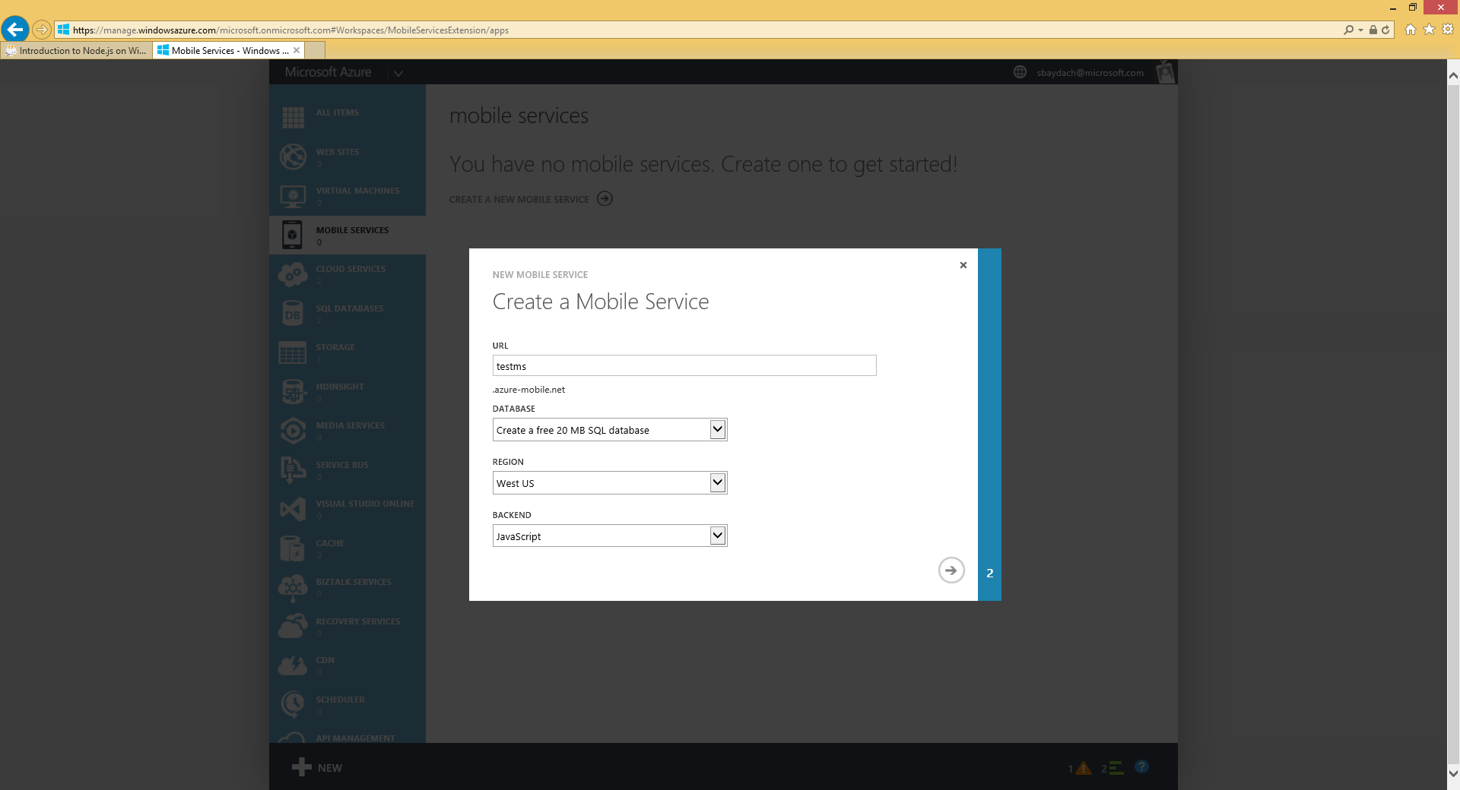

Slide 43
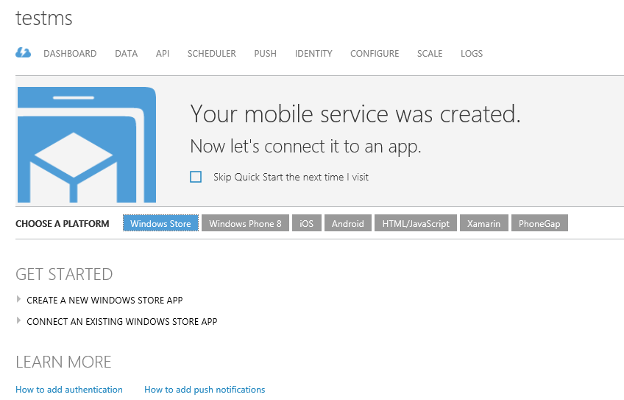

Slide 44
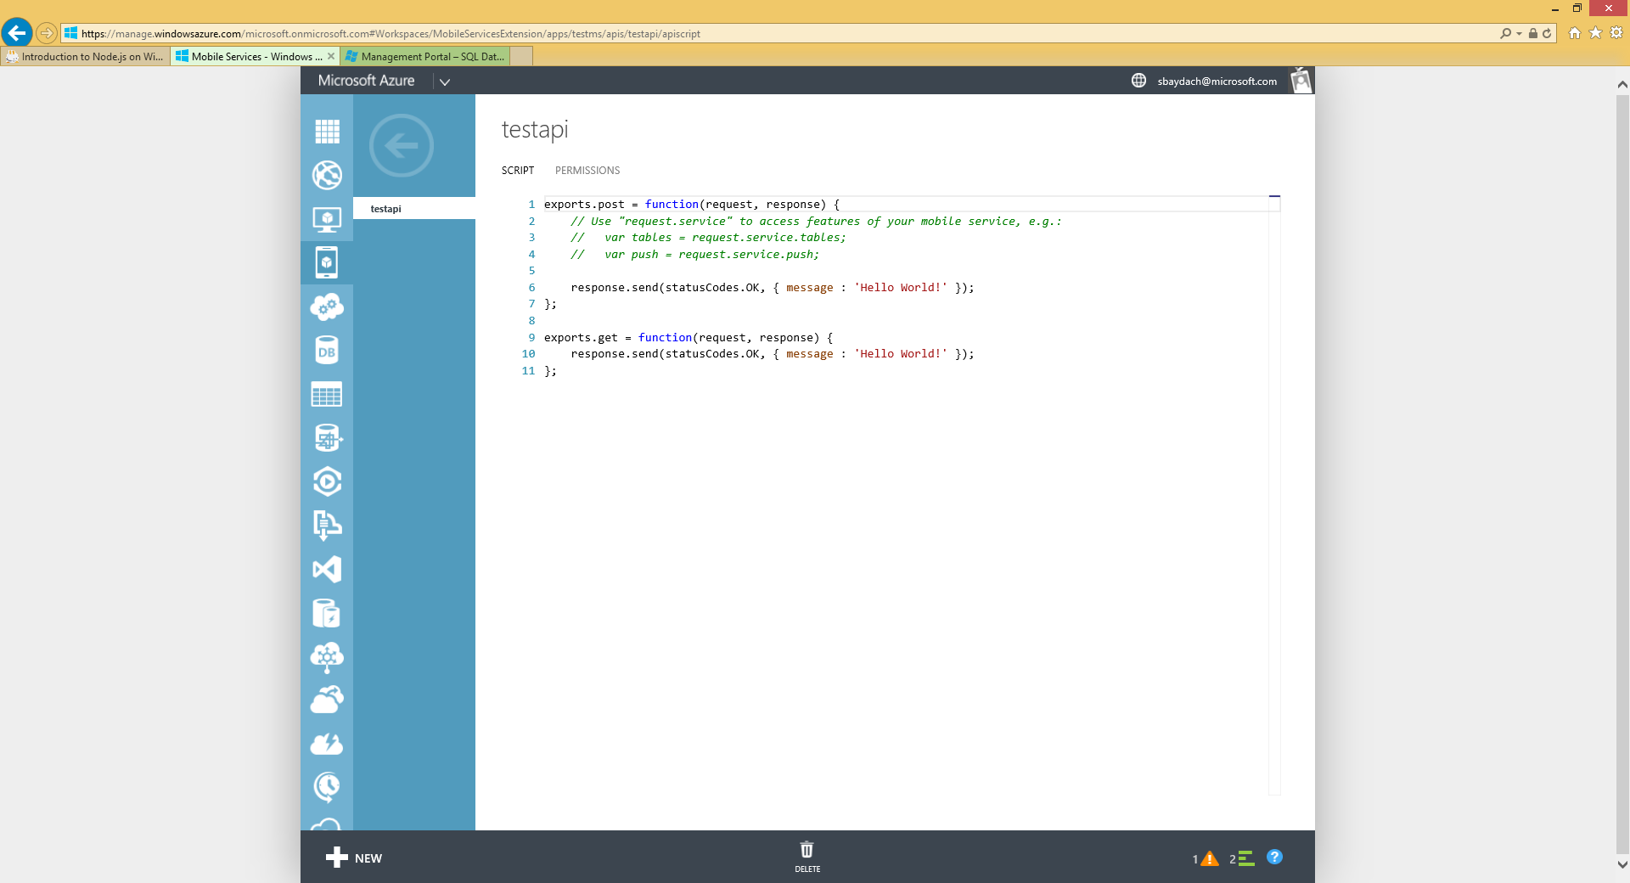

Slide 45
TypeScript

Slide 46
JavaScript как язык для сложных проектов
Разрабатывать сложные проекты на JavaScript тяжело
Нехватка привычных структур современных ООП языков программирования
Сложности с рефакторингом
Возможность создавать «неправильный» код и ориентация на уже существующие библиотеки

Slide 47
TypeScript
Строго типизированное подмножество JavaScript
Компилируется в обычный JavaScript
Работает на любой платформе
Open Source
Работает со вставками из JavaScript и любыми существующими фреймворками

Slide 48
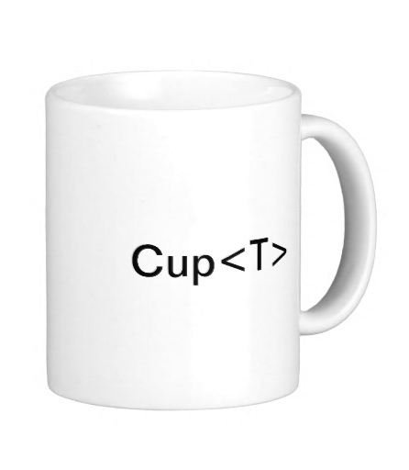

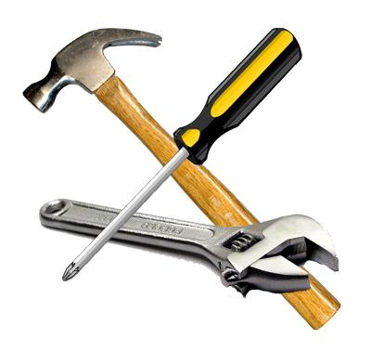
+
+

Slide 49
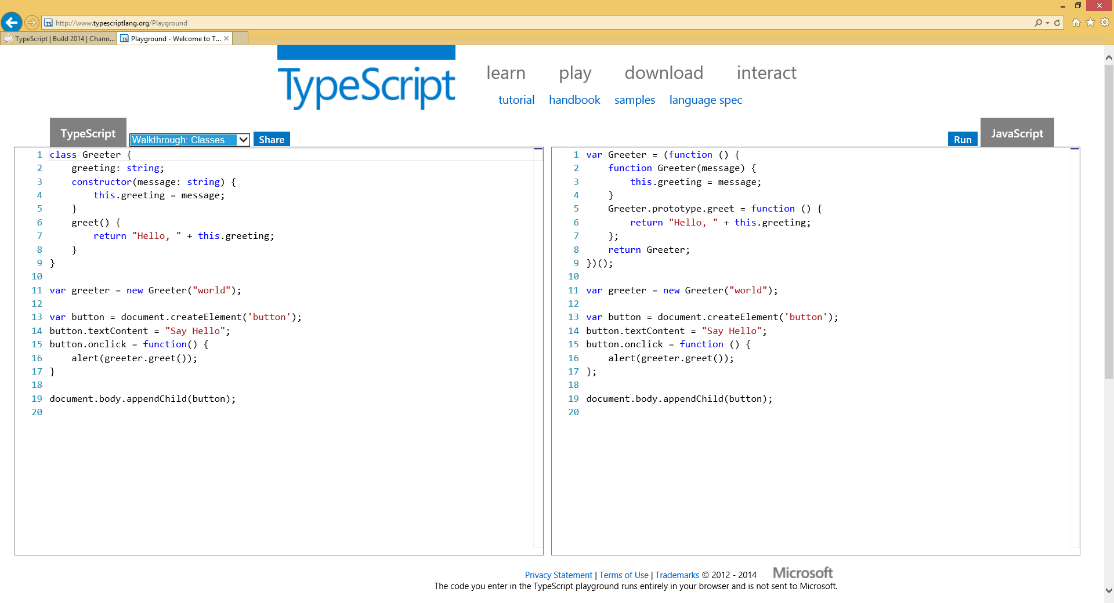
http://www.typescriptlang.org/Playground

Slide 50
Вопросы?

